Slide 1

限界(金銭的)神大生へ おすすめ駅
６班

Slide 2
条件
①家賃が低い
②みなとみらい駅までの合計時間が短い
(定期代節約のため)
③敷金、礼金が低い
（④治安の良さ 参考：ホームズ）

Slide 3
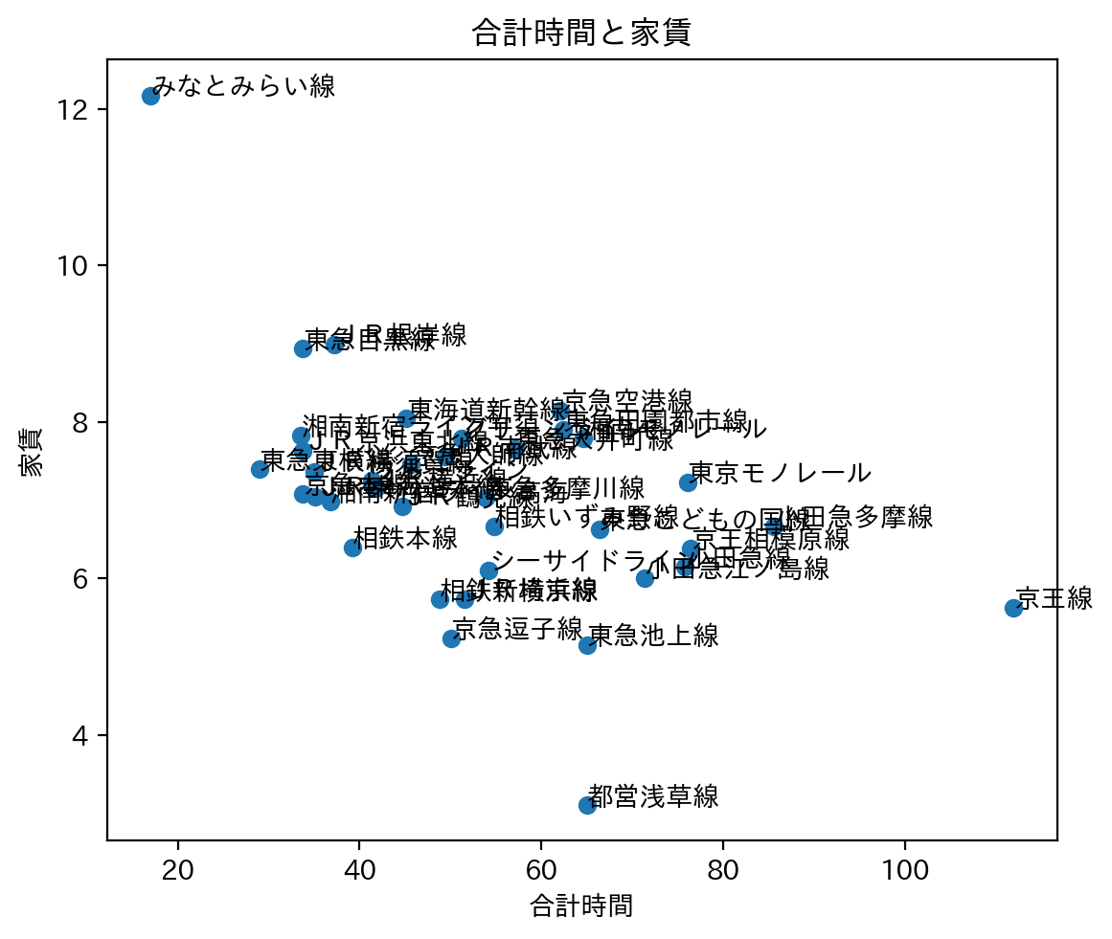




路線別 合計時間と家賃 →相鉄本線と京急本線

Slide 4
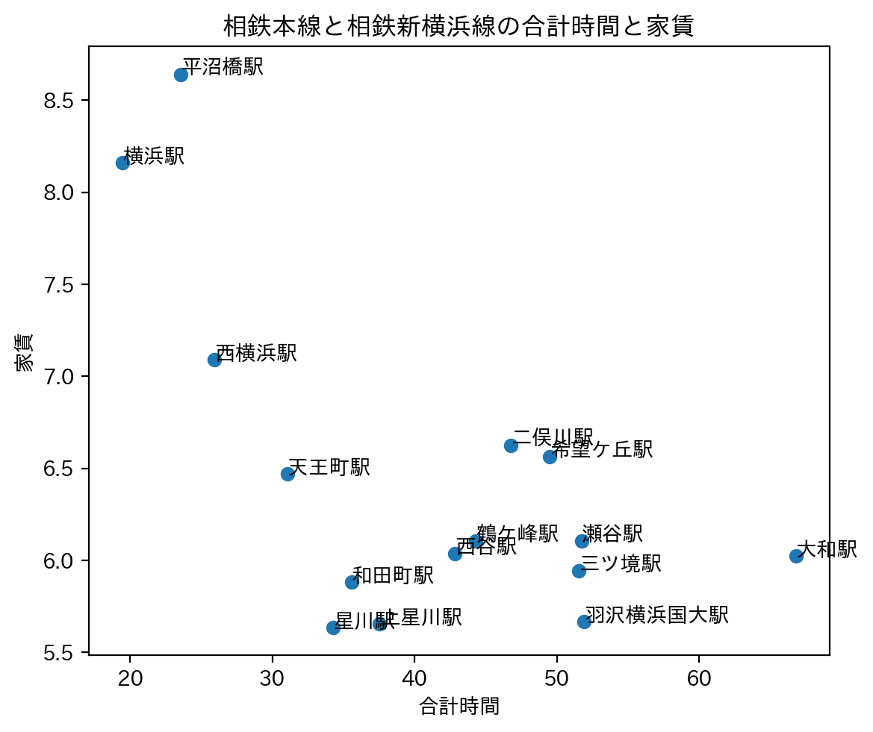
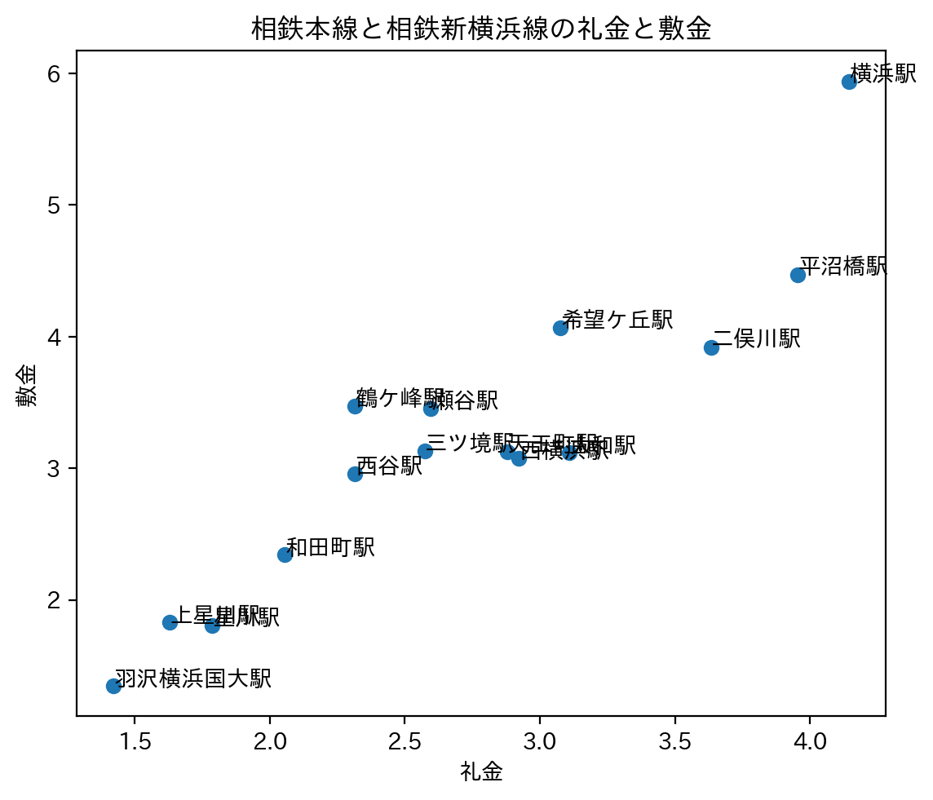





Slide 5
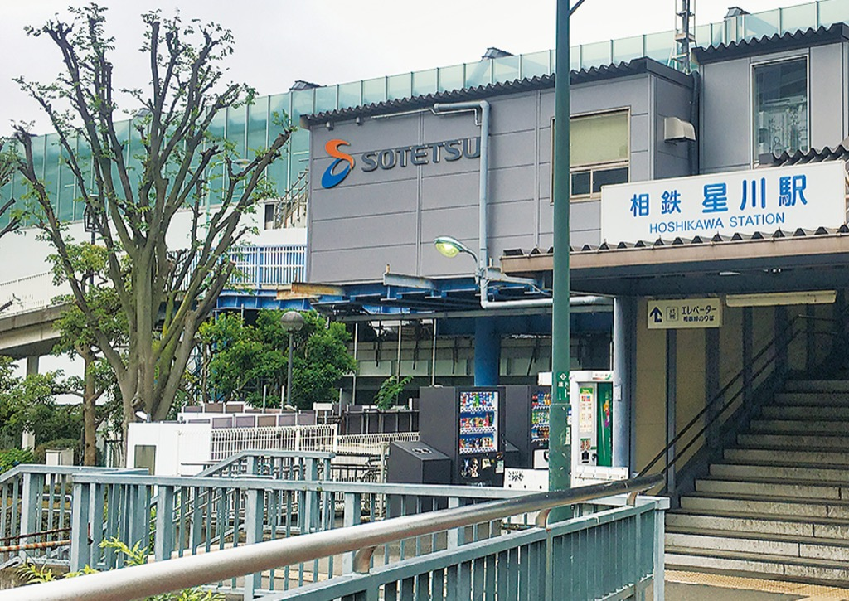
星川駅 (相鉄本線）
合計時間：２０分～２５分
家賃：5.5万
敷金、礼金：2万
治安の良さ ★3.7

Slide 6
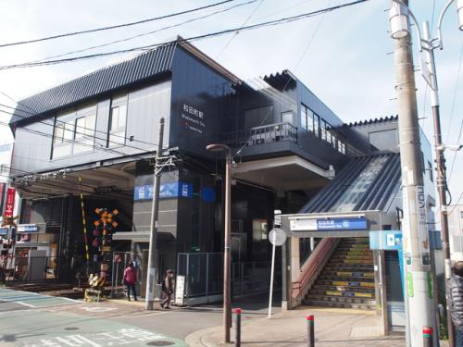
和田町駅 (相鉄本線)
合計時間：30分
家賃：5.8万
敷金、礼金：2万
治安の良さ：★3.6

Slide 7
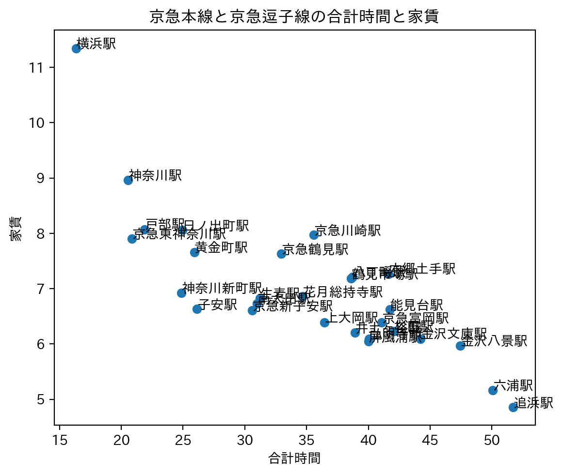
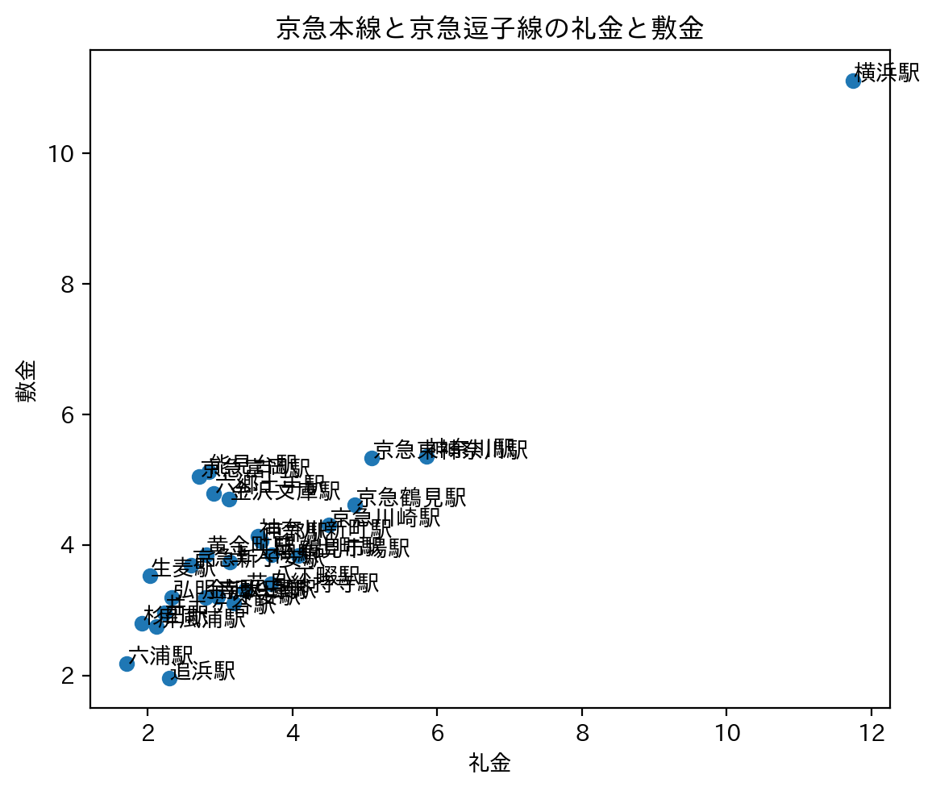





Slide 8
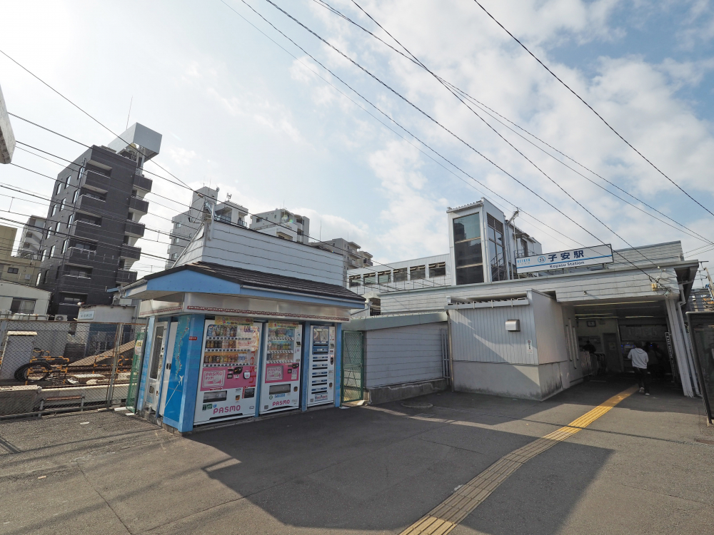
子安駅 （京急本線）
合計時間：20分～25分
家賃：6.5万
敷金、礼金：2.5万円
治安の良さ：★3.6

Slide 9
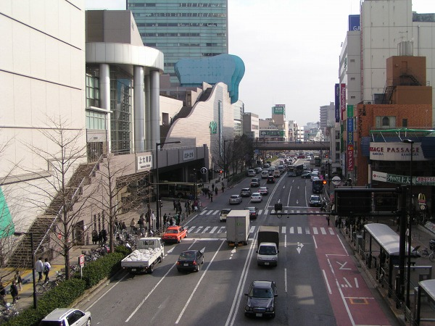
上大岡駅(京急本線)
合計時間：30分
家賃：6.3万
敷金、礼金：4万
治安の良さ：★3.8

Slide 10


まとめ
総合的な最安値は星川駅（相鉄本線）、次いで和田町駅（相鉄本線）
安さを重視する限界神大生には星川駅がおすすめだ！！！
どうしても治安の良さを重視したい場合は上大岡も視野にいれよう。

